Slide 1
6. Modul
Értékesítés az udvarról (tanyáról)

Slide 2
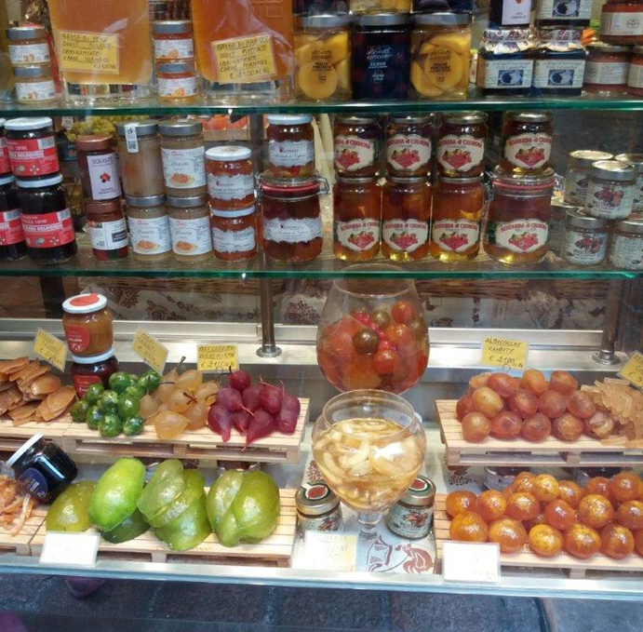
6. Értékesítés az udvarról (tanyáról)
6.4. Állati termékek – értékesítési feltételek a gyárból kiválasztott EU-országokban
Notes:
A modul a főbb állati árukra összpontosít, amelyeket az udvarról értékesítenek. Az értékesítés mennyisége, helye és egyéb feltételei.
Ez körülbelül:
Friss baromfihús
Friss nyúlhús
Csomagolatlan friss tojás
Méhészeti termékek
Nyers, kezeletlen tej és nyers tejszín
Élő halak és egyéb akvakultúra-termékek
Vadállatok

Slide 3
6.4.1. Általános jogszabályok
A Parlamenti Intézet 5.395. sz. összehasonlító tanulmánya (2020) megállapítja, hogy az állati eredetű élelmiszerek Csehországban történő értékesítésével elsősorban az állat-egészségügyi törvény 27a. szakasza foglalkozik, amely lehetővé teszi a kisebb élő állatok kis mennyiségben, frissen történő értékesítését. ezekből a kisebb állatokból származó hús. saját gazdaságból származó friss tojás, méz és egyéb méhészeti termékek, valamint a területi állategészségügyi hatóság hozzájárulásával, különleges higiéniai feltételek mellett, nyerstej és nyers tejszín. Ez a rendelkezés lehetővé teszi az élelmiszerek enyhébb értékesítését, például az állat-egészségügyi jogszabályoknak megfelelő jóváhagyás vagy nyilvántartásba vétel nélkül. A mezőgazdasági termék típusától függően lehet közvetlen értékesítés a fogyasztóknak saját gazdaságukon, piacon vagy piacon, vagy helyi kiskereskedő részére (Át. 27a. § (1)). E szabály alkalmazásában a kiskereskedelem az általános rendelet 3. cikkének (7) bekezdése szerinti kiskereskedelmet jelent, ha a Cseh Köztársaságban található, és közvetlenül a fogyasztót szállítja (az állat-egészségügyi törvény 27a. szakaszának (2) bekezdése).
Még a kis gazdaságok is modern technológiát alkalmaznak

Slide 4
6.4.2. Eladási feltételek a kiválasztott EU-országokban
6.4.2.1. Cseh Köztársaság
törvény az állatorvosi ellátásról (27a. § rendelkezései) és 289/2007. sz. rendelet az állati termékekre vonatkozó olyan állat-egészségügyi és higiéniai követelményekről, amelyeket az Európai Közösségek közvetlenül alkalmazandó rendeletei nem szabályoznak.
Ez a rendelet a mezőgazdasági termelő gazdaságából származó kis mennyiségű termék forgalmazásának feltételeit határozza meg.
Az egyes termékkategóriákra a következő feltételek vonatkoznak:
Csirke brojlerek hízótermei, Csehország

Slide 5
Friss baromfihús
Maximális éves élőállat-termelés 2000 pulyka, liba vagy kacsa, vagy 10000 egyéb baromfi.
Az egy héten belül értékesített vagy leszállított legfeljebb 10 pulyka, 35 liba, 35 kacsa és 35 egyéb baromfi válogatás nélküli húsa kis mennyiségnek minősül, amely egy gazdaságban, a legközelebbi piacon vagy piacon, illetve helyi kiskereskedőnél értékesíthető a végső fogyasztónak. A húst nem szabad tovább osztani, és hőkezelés után a fogyasztó háztartásában fogyasztásra szánják.
Friss nyúlhús
A kis mennyiségben nyulat tartó gazdálkodó szeleteletlen friss nyúlhúst kis mennyiségben, a friss baromfihúshoz hasonló feltételekkel értékesíthet vagy szállíthat be, azaz hetente maximum 35 darabot.

Slide 6
Vadállatok
A vadász a bőrön vagy tollan kifogott vadat kis mennyiségben közvetlenül a végső fogyasztónak, vagy kiskereskedelmi üzletbe, vagy vadkezelésre kijelölt kiskereskedelmi helyre, illetve a legközelebbi piacra, apróvadpiacra értékesítheti vagy szállíthatja. amely azt közvetlenül a végső fogyasztónak értékesíti.
Eladásra (kiszállításra) szánt kis mennyiségű vadnak minősül heti 5 db nagyvad és 35 db apróvad, de legfeljebb az egy vadban levadott vad 50%-a évente, és ez az 50% nem haladhatja meg a 120 darabot. darab nagyvad és 400 darab apróvad. A játék nem terjeszthető tovább, és hőkezelést követően a fogyasztó háztartásában fogyasztásra szolgál.
A szarvasfélék levágására általában ugyanazok a feltételek vonatkoznak, mint a 72 hónaposnál fiatalabb szarvasmarhafélék levágására.

Slide 7
Hal
A gazdálkodó élő halat vagy más tenyésztett víziállatot kis mennyiségben közvetlenül értékesíthet a gazdaságában lévő fogyasztóknak, vagy helyszíni étkeztetési szolgáltatás mellett friss halászati terméket hozhat forgalomba.
Kis mennyiségű élő halnak vagy egyéb tenyésztett víziállatnak az élő hal vagy más tenyésztett víziállat azon mennyiségét kell tekinteni, amely megfelel az élő halak vagy más tenyésztett víziállatok szokásos napi fogyasztásának a fogyasztó háztartásában.

Slide 8
Nyers tej
A nyerstej és a nyerstejszín közvetlen emberi fogyasztásra nem hozható forgalomba, kivéve a termelés helyén közvetlenül a végső fogyasztónak vagy automatán keresztül közvetlenül a fogyasztónak történő értékesítését háztartásában történő fogyasztás céljából, kis mennyiségben (közvetlenül nyerstej értékesítése).
Az egy végső fogyasztónak történő közvetlen értékesítésre szánt kis mennyiségű nyerstej és tejszín az ilyen tejnek az a mennyisége, amely megfelel a fogyasztó háztartásában a tej szokásos napi szükségleteinek.

Slide 9
Friss tojás
Az a friss tojás, amelyet a tenyésztő kis mennyiségben a végső fogyasztónak értékesít, vagy amelyet a tenyésztő saját gazdaságában, piacán vagy piacán értékesít, vagy egy helyi kiskereskedőnek szállít, nem forgalmazható tovább.
Közvetlenül a végső fogyasztónak (a gazdaságban vagy a piacon) értékesített kis mennyiségű friss tojás végső fogyasztónként 60 tojásnak minősül. A legfeljebb 600 tojás kis mennyiségű friss tojásnak minősül, amelyet hetente egyszer lehet szállítani egy helyi boltba.

Slide 10
Méhészeti termékek
Évi 2 tonnát meg nem haladó mennyiségnek minősül az a kis mennyiségű méz, amelyet a mezőgazdasági termelő a gazdálkodó háztartásában, a mezőgazdasági termelő gazdaságában, a piacon vagy a piacon közvetlenül a fogyasztónak, háztartásában történő fogyasztás céljából értékesít, vagy a gazdálkodó által a kiskereskedelmi üzletbe történő szállításra. A méz a végső fogyasztó háztartásában való fogyasztásra szolgál.

Slide 11
6.4.2.2. Szlovákia
Az állati eredetű élelmiszerek értékesítését részletesebben az állatorvosi ellátásról szóló törvény szabályozza. Az állati eredetű elsődleges terméket közvetlenül a végső fogyasztóknak vagy helyi kiskereskedőknek értékesítő őstermelők kötelesek a területileg illetékes regionális és élelmiszerügyi hatóságnál kérelmezni az általuk ellenőrzött minden egyes létesítmény nyilvántartásba vételét (Át. 40. § (1) és (3) bekezdése). ). Az élelmiszerek bírósági értékesítésére vonatkozó különleges higiéniai szabályokat a 360/2011. sz. rendelet és a Szlovák Köztársaság 359/2011. sz. kormányrendelete is rögzíti. kiigazítás tárgya.

Slide 12
360/2011.sz. rendelet, Meghatározza az udvarról kis mennyiségű, nem állati eredetű élelmiszerre is értékesíthető élelmiszert, és viszonylag részletesen foglalkozik a tej értékesítésével. Például a nyerstejet 4°C és 8°C között kell tárolni az udvarról történő eladáshoz. Ilyen körülmények között a lejárati idő a fejés után legfeljebb 48 órára határozható meg. A hűtetlen nyerstejet azonban legkésőbb a fejést követő 2 órán belül el kell adni (a 360/2011 sz. rendelet 4. szakaszának 12. és 13. bekezdése).
Hasonló módon a 359/2011. sz. rendelet 7. szakaszában meghatározza az elsődleges termelésből származó kis mennyiségű baromfi- és nyúlhús fogalmát. A 359/2011. sz. rendelet 8. szakasza, majd a kis mennyiségű baromfi- és nyúlhús értékesítésének higiéniai követelményeit szabályozza. Ahhoz azonban, hogy valóban elsődleges termelésről lehessen szó, csak elkábított és kivéreztetett állatokról lehet szó, amelyeket a szokásos módon dolgoznak fel, tárolnak és eladásra kínálnak (359/2011. sz. rendelet 8. § (3) és (4) bekezdés).

Slide 13
6.4.2.3. Magyarároszág
Az egyéb állati eredetű termékek előállítóira szigorúbb szabályok vonatkoznak, termékeiket csak telephelyüktől legfeljebb 40 km távolságra értékesíthetik (52/2010. rendelet 4. § (2) bek.). Az állati eredetű termékek előállítói szintén kötelesek bejelentkezni a területileg illetékes élelmiszerlánc-biztonsági és állatorvosi ellátásért felelős járási hivatalnál (52/2010. rendelet 5. § (1) bekezdés). Ebben az összefüggésben a gyártó regisztrációs számot kap (52/2010 rendelet 5. szakasz 3. bekezdés). Az 52/2010 rendelet alapján állati eredetű termékek csak akkor hozhatók forgalomba, ha a származási állomány megfelel a magyar állat-egészségügyi jogszabályok előírásainak (52/2010 rendelet 5. § (4) bekezdés), és ezzel összefüggésben ellenőrzés alá vonható. bejegyzésükkel (52/2010 rendelet 5. szakasz (7) bekezdés).
Az eredeti termékből előállított élelmiszerek tekintetében a gyártó köteles áttekintést készíteni, amelyben azonosítja a gyártót, a termék előállítási helyét, megnevezését, a felhasznált összetevők listáját, a lejárati időt és a tárolási hőmérsékletet (6. § bek. 52/2010 rendelet 1. pontja). Ez a követelmény azonban nem vonatkozik a vendégeknek szánt falusi asztalok üzemeltetésére (52/2010. rendelet 6. § (2) bekezdés).
Lenyűgöző magyar sztyeppei szarvasmarha - vonzó helyi fajta

Slide 14
6.4.2.4. Lengyelország
Az állati eredetű élelmiszerekre vonatkozó különleges szabályokat az állati eredetű termékekről szóló lengyel törvény (ustawa o produktach pochodzenia zwierzęcego – a továbbiakban: p.p.z.) állapítja meg. Azonnali értékesítést végző cég p.p.z. értelmében. a 20. cikk 1. bekezdésének p.p.z. értelmében már regisztrációköteles a megfelelő hírnévért felelős állatorvosnál (powiat - hasonlóan a cseh körzetekhez). Művészet. 12 p.p.z. felhatalmazást tartalmaz az agrárminiszter számára, hogy az állati eredetű élelmiszerek higiéniájáról szóló rendelet hatálya alól kizárt esetekben az értékesítés feltételeit szabályozó rendeletet adjon ki.
Ennek érdekében a földművelésügyi miniszter rendeletet adott ki a közvetlen értékesítésre szánt állati eredetű termékek előállítására vonatkozó állat-egészségügyi követelményekről.
E rendelet 3. szakasza mennyiségi korlátokat határoz meg az egyes állati eredetű termékekre vonatkozóan, amelyekre a rendelet hatálya alá tartozó kis mennyiségek vonatkoznak.
Kamcsatkai lonc udvari lekvárgyártáshoz - Grabiszyce Gorne

Slide 15
A 6. szakasz ezt követően szabályozza az állati termékek közvetlen értékesítése céljából történő termelés maximális heti mennyiségét. A rendelet 4. §-ában ezután meghatározza az egyes terméktípusokra (közvetlenül a fogyasztóknak történő értékesítés a gyártás helyén, a piacon, a mozgó és ideiglenes értékesítési helyekről, illetve a kiskereskedelembe) engedélyezett közvetlen értékesítési módokat. Az állati termékek közvetlen értékesítéséről szóló rendelet szerint közvetlen értékesítés történhet a vajdaság területén, ahol a termékeket előállítják, illetve a szomszédos vajdaságok területén, ha a helyi illetékes állatorvost tájékoztatja a helyről, időpontról, ill. az értékesítés időtartama (5. § (1) és (2) bekezdés).
A rendelet 7. szakasza viszonylag részletes általános feltételeket állapít meg azokra a helyiségekre vonatkozóan, ahol a húst és belsőségeket közvetlenül értékesítik, beleértve többek között a tisztaságra, a megfelelő szellőzésre, az eszközök tisztítására és fertőtlenítésére szolgáló elkülönített területekre stb. vonatkozó követelményeket. A rendelet általában a viszonylag részletes követelményeket. az egyes állati eredetű élelmiszerek kezelésére.

